Slide 1
Отделение естественно-научных дисциплин

Slide 2
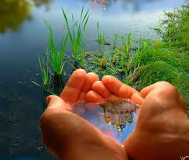
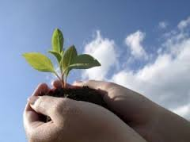
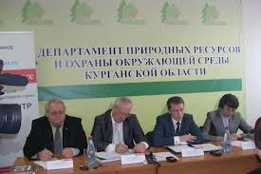
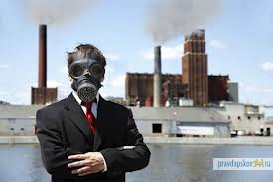
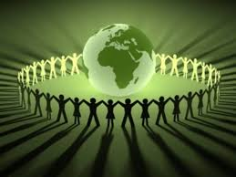
Экология сегодня – это
Наука
Мировоззрение
Отношение к себе, здоровье человека
Позиционирование человека
в природе
Политика
Экономика
Культура

Slide 3
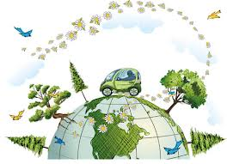
Неделя Экологии
День Охраны
природы
День
Помощи
День Земли
День Космоса
День Воды

Slide 4
День Земли
Фото-конкурс «Земля – наш дом». Учащиеся на сайт присылали фотографии, проводится голосование за лучшие фотографии и выявляется победитель
5-11классы

Slide 5
День Воды
«Вода, вода, кругом вода»
Конкурс мини-проектов
9 классы

Slide 6
День Космоса
Конкурс презентаций «Космические исследования»
Ученик 10 класса Кухарев Кирилл работал над проектом «Экология космоса» и представил его учащимся 9 и 10 классов

Slide 7
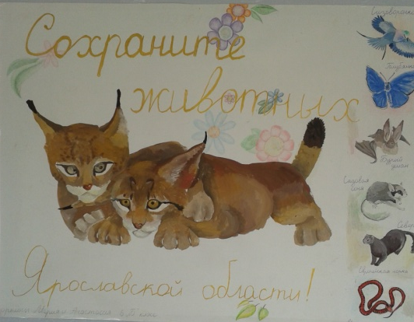
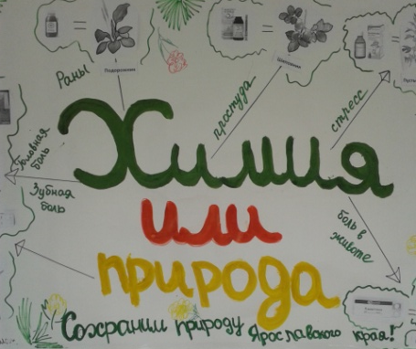
День Охраны природы
Конкурс газет и плакатов
«Охрана природы Ярославской области»
6 классы

Slide 8
Учащиеся 8 классов в рамках проведения
Дня экологических знаний познакомились
с «Зелёным календарем» дат, значимых для
экологии нашей страны и
мирового сообщества

Slide 9
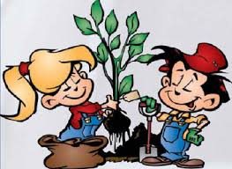
Экологическая акция «Школьный двор»
В течение всего мая акция продолжается. Итоги будут подведены позже
Оформление цветочных клумб
Выращивание рассады, сбор рассады

Slide 10
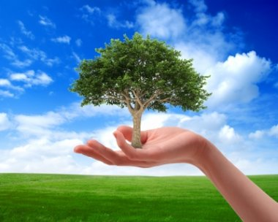
Всем кто принял участие в мероприятиях года окружающей среды
Большое спасибо

